Slide 1
OPPENHEIM MERET ΑΛΙΚΗ ΜΕΝΤΖΕΛΟΥ

Slide 2
ΣΟΥΡΕΑΛΙΣΜΟΣ
“Μανιφέστο του Σουρεαλισμού”, του Andre Breton (1924)
Καλλιτεχνικό κίνημα που απομακρύνεται από την εξωτερική πραγματικότητα και στρέφει την προσοχή στα άγνωστα μονοπάτια της εσωτερικής ψυχικής επικράτειας.
Απελευθέρωση του ανθρώπου από τη λογοκρισία της λογικής, αποκατάσταση της ρήξης ανάμεσα στη ζωή και την τέχνη, συνδυασμός πραγματικότητας και φαντασίας
Επιρροές : γοτθικό μυθιστόρημα, Μαρκήσιο de Sade, καλλιτέχνες της Αναγέννησης, του Συμβολισμού και του Ρομαντισμού
Τάχθηκαν κατά του ορθολογισμού και αναγνώρισαν τον διαλεκτικό υλισμό ως τη μόνη επαναστατική φιλοσοφία.

Slide 3
Η έννοια της Μεταμόρφωσης
Άνθρωποι, ζώα και αντικείμενα συνδυάζονται μεταξύ τους στρέφοντας το ενδιαφέρον στην επικράτεια των εννοιών και των συμβόλων.
Παραδείγματα εικονογραφικών μεταμορφώσεων : Ο δαιμονικός κόσμος του Hieronymus Bosch,Τα τέρατα του Goya, οι σουρεαλιστικές εικόνες του Magritte και του Dali, τα σουρεαλιστικά αντικείμενα του Man Ray και της Meret Oppenheim

Slide 4
OPPENHEIM MERET (η ζωή της)
Γεννήθηκε στο Βερολίνο το 1913 και απεβίωσε στο Παρίσι το 1985
Σουρεαλίστρια ζωγράφος, γλύπτρια, σχεδιάστρια κοστουμιών, κοσμημάτων και επίπλων, φωτογράφος
Εντάχθηκε στην ομάδα των υπερρεαλιστών την οποία είχαν συγκροτήσει οι Αντρέ Μπρετόν, Μαρσέλ Ντισάμ και Μαξ Έρνστ.
Το 1975 κέρδισε το Βραβείο Τέχνης στην πόλη Basel και το 1982 το βραβείο ‘Grand Art Prize ’ στο Βερολίνο.

Slide 5
Ένα μεγάλο μέρος της δουλειάς της βρίσκεται στο “Moderna Museet” στη Στοκχόλμη, ενώ αναδρομικές εκθέσεις σε μουσεία του Bern, της Νέας Υόρκης και του Βερολίνου την απεικονίζουν ως μια πολύπλευρη καλλιτέχνη με αξιοθαύμαστα έργα που ενέπνευσε και συνεχίζει να εμπνέει.
Το 1933 έγινε γνωστή ως το μοντέλο μιας σειράς φωτογραφιών του Man Ray, ‘Erotique Voilee’, ο οποίος την αποθανάτισε γυμνή. Μια από τις φωτογραφίες δημοσιεύτηκε στο περιοδικό Σουρεαλιστικό Κίνημα “Minotaure” και προκάλεσε μεγάλο σκάνδαλο.

Slide 6
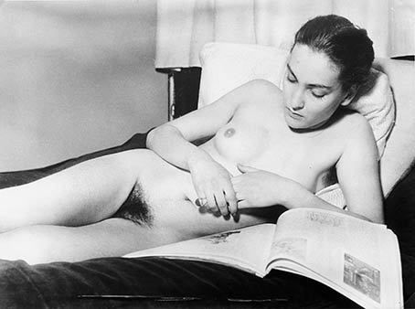
‘Erotique Voilee’, Man Ray , 1933, ‘Minotaure’

Slide 7
OPPENHEIM MERET (Το έργο της)
“OBJECT” (1936) :
Το πιο γνωστό της έργο.Ο Αντρέ Μπρετόν το μετονόμασε σε, “Le Dejeuner en fourrure”
Εμπνεύστηκε από μια συζήτησή της με τον Pablo Picasso και την τότε αγαπημένη του Dora Maar
Πρόκειται για ένα σερβίτσιο του τσαγιού και ένα κουταλάκι καλυμμένο με γούνα γαζέλας. Το έργο σε πρώτο επίπεδο φέρνει κοντά δύο μη συμβατά στοιχεία που συνδυάζονται με σουρεαλιστικό τρόπο. Η καλλιτέχνις βάζει τον θεατή να φανταστεί πως θα ένιωθε αν έπινε από αυτό το φλιτζάνι.
Το τελικό προϊόν εκτέθηκε στην έκθεση Σουρεαλιστικής Γλυπτικής “Exhibition of Surrealiste Objects” του Αντρέ Μπρετόν στο Παρίσι (1936). Αποτέλεσε το απόλυτο σουρεαλιστικό αντικείμενο ενώ αγοράστηκε από το Μουσείο Μοντέρνας Τέχνης (ΜοΜΑ)

Slide 8
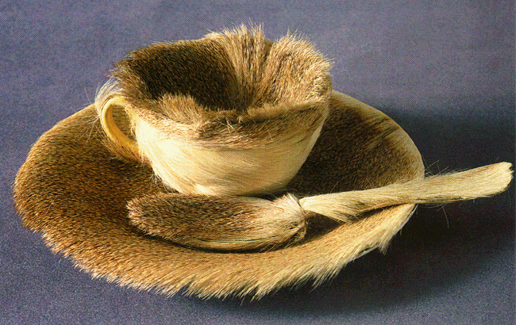
Με την μετονομασία του σε , “Le Dejeuner en fourrure”, γίνεται αναφορά στο γνωστό έργο του Manet , ‘Le Dejeuner sur l’ herbe” καθώς και στο ερωτικό μυθιστόρημα “Venus in furs’ του Leopold von Sacher. Το έργο αποκτά μια σεξουαλική έννοια αντίθετη με την έμπνευση της Οπενχαιμ.

Slide 9
“Ma Gouvernante” (My Nurse) :
Το παρουσίασε το 1936 στην έκθεση Σουρεαλιστικής Γλυπτικής “Exhibition of Surrealiste Objects” στο Παρίσι
Ένα ζευγάρι ψηλοτάκουνα παπούτσια δεμένα μεταξύ τους και τοποθετημένα ανάποδα σε μια οβάλ ασημένια πιατέλα. Έχουν άσπρο χρώμα, το χρώμα του καθαρού και της αθωότητας ενώ οι σόλες τους είναι φθαρμένες και βρόμικες.
Έντονο το στοιχείο του φετιχισμού
Προκάλεσε πολλές αντιδράσεις με αποτέλεσμα την καταστροφή του από μία θεατή. Η Οπενχαιμ το αναδημιούργησε.

Slide 10
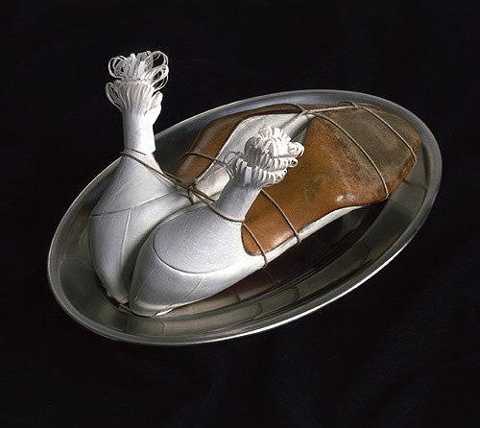

Slide 11
“Das Paar” (The Couple) :
Το 1936 δημιούργησε ‘The Couple’, ένα ζευγάρι καφέ παπούτσια που ενώνονται στο μπροστινό μέρος.
Για την Οπενχάιμ αποτελούν δύο ανθρωπόμορφα παπούτσια, απροσδιόριστου φύλου, που ‘κάνουν απαγορευμένα πράγματα μέσα στο σκοτάδι’.
Η πραγματική έννοια του έργου της χάθηκε όταν ο φωτογράφος στον οποίο έστειλε το έργο της να το αποθανατίσει έδεσε τα κορδόνια των παπουτσιών. Ο Αντρέ Μπρετόν βλέποντας τη φωτογραφία το αποκάλεσε “a delacer” που σημαίνει ξελύνω είτε κορδόνια ή έναν κορσέ.

Slide 12
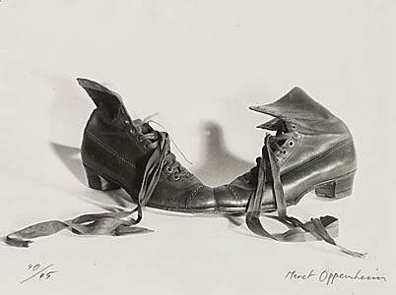
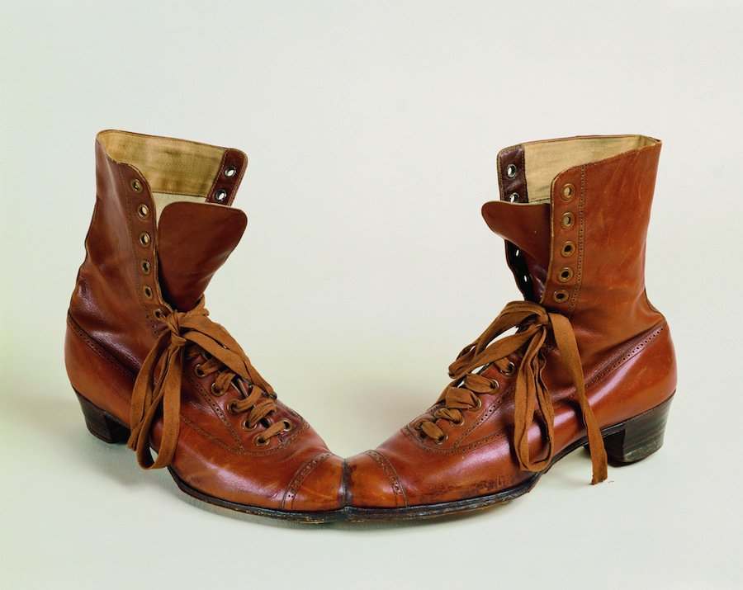
Η παρέμβαση αυτή λοιπόν, προσέδωσε στο έργο την έννοια του γδυσίματος και της γοητείας που προκαλεί η έκθεση του γυναικείου σώματος.

Slide 13
“Stone Woman” (1938)
Πίνακας, λαδομπογιά πάνω σε χαρτόνι, μια σύνθεση διαφορετικών λείων πετρών που βυθίζονται στο νερό και παίρνουν το σχήμα γυναικείου σώματος.
Δεν υπάρχει κλίμακα, δεν γνωρίζουμε το μέγεθος της σύνθεσης
Η σύνθεση είναι λιτή αλλά γεμάτη αντιθέσεις (π.χ. στερεό- υγρό, ζώο- ορυκτό)
Είναι μια μεταφορά της επαγγελματικής και συναισθηματικής παράλυσης, την οποία και βίωνε η Οπενχαιμ εκείνη την εποχή.

Slide 14
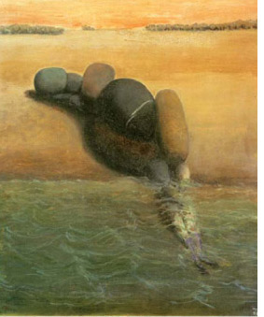

Slide 15
Την περίοδο 1937- 1939, σπούδασε στη Σχολή Καλλών τεχνών στο Basel, Συντήρηση έργων τέχνης. Συμμετείχε σποραδικά σε ομαδικές εκθέσεις υπερρεαλιστών καλλιτεχνών (π.χ. στην Gallerie Rene Drouin, στο Παρίσι μαζί με τους Max Ernst και Leonor Fini)
Το 1956 ήταν η σκηνογράφος και ενδυματολόγος της παράστασης “Le Desir Attrape par la queue” του Pablo Picasso.
To 1959 σε μια ιδιωτική εκδήλωση παρουσιάζει το έργο της “Spring Banquet”,μια ζωντανή γυναίκα πάνω σε ένα tableau, διακοσμημένη με ψάρια, φρούτα, οστρακοειδή και καρύδια. Το έργο αυτό υποδηλώνει μια γιορτή της ζωής, του έρωτα και της ανθρώπινης φύσης.

Slide 16
Το έργο την ίδια χρονιά παρουσιάστηκε στην έκθεση «EROS» στο Παρίσι ύστερα από παράκληση του Αντρέ Μπρετόν. Στο tableau προστέθηκαν σερβίτσια δίνοντας την αίσθηση στους θεατές μιας κανιβαλικής γιορτής και το έργο μετονομάστηκε σε “Cannibal Feast”.
Η Οπενχαιμ παραδέχτηκε πως άθελά της το ανοιξιάτικο φεστιβάλ κατέληξε να εκφράζει την ικανοποίηση του άντρα ως τον μοναδικό στόχο στη ζωή μιας γυναίκας.
Αυτή ήταν η τελευταία φορά που συνεργάστηκε με την ομάδα των Σουρεαλιστών

Slide 17
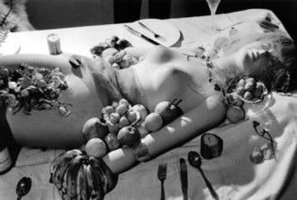
“Cannibal Feast”
“Spring Banquet”

Slide 18
Το 1975 παρουσιάζει ένα κολαζ
Μια χελώνα, με λευκό σκληρό κέλυφος, τοποθετημένη πάνω σε ένα τζάκι. Στο κεφάλι της περιστρέφεται ένα λευκό σύννεφο.
Εμπνεύστηκε από ένα όνειρο το 1960
Σύμφωνα με τον Carl Jung, η χελώνα είναι το σύμβολο της υπέρβασης και της υπεροχής καθώς και συνδέει το συνειδητό με το ασυνείδητο

Slide 20
Το 1985 σχεδιάζει ένα ζευγάρι γάντια. Είναι φτιαγμένα από γκρι δέρμα σουέτ και στο πάνω μέρος έχει σχεδιάσει κόκκινες φλέβες με μεταξωτή κλωστή. Στο εσωτερικό έχει υπογράψει με μαύρο μελάνι.
Τα γάντια αποτελούν βασικό μοτίβο των σουρεαλιστών καθώς και σημάδι πολιτισμού για τις γυναίκες που ακολουθούσαν τη μόδα.
Η Οπενχαιμ έκανε το αόρατο, ορατό και έδειξε το αντίθετο από αυτό που ο κόσμος ήθελε να περάσει ή να αποφύγει, δηλαδή τον πραγματικό ζωώδη εαυτό τους.
Μ’ αυτό το έργο υποδηλώνει τη λεπτότητα του γήρατος και την ευθραυστότητα της ζωής.

